Slide 1
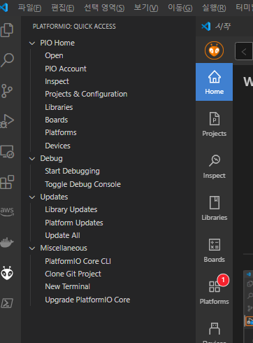
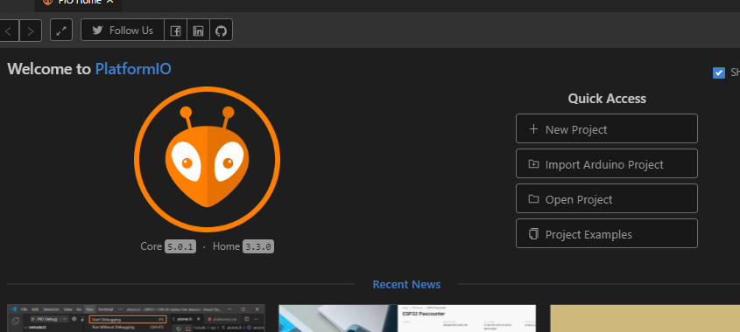
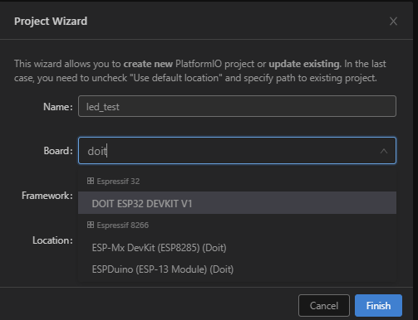
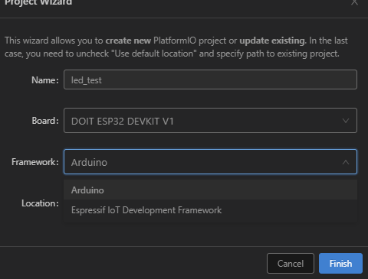
Visual Source Code를 실행 후 좌측 툴바에 있는 Platform IO 아이콘(개미 머리모양)을 클릭 후 Home버튼을 클릭한다.
Quick Access의 New Project를 선택한다.
3. 팝업 된 창에서 프로젝트 이름을 입력하고 board는 doit 을 입력하여 DOIT ESP32 DEVKIT V1을 선택한다.
프로젝트 이름입력
doit 입력
DOIT ESP32 DEVKIT선택
Espressif 를선택
클릭

Slide 2
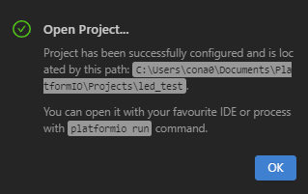
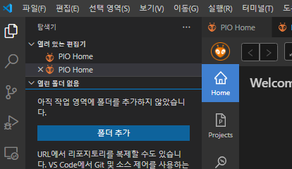
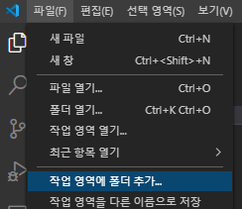
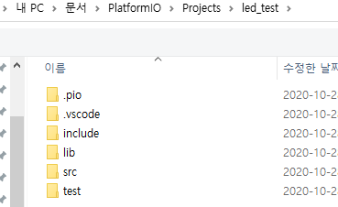
3. 생성한 프로젝트는 “내문서\PlatformIO\Projects\” 폴더에 설정한 이름으로 폴더가 생성되면서 기본 파일이 저장된다.
4. 폴더 추가 버튼 을 누르거나 파일→작업 영역에 폴더추가 를 선택하고 생성된 예제 폴더를 를 선택하여 작업 폴더에 추가 한다.
(생성된 예제는 “내문서\PlatformIO\Projects\” 폴더내에 설정한 이름으로 프로젝트가 추가된다.)

Slide 3
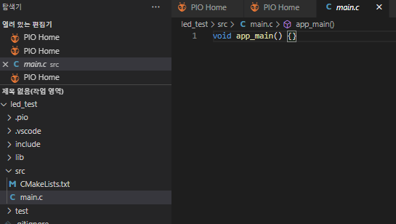
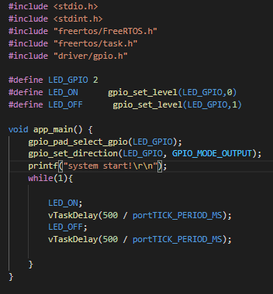
7. src 폴더의 main.c 파일을 열어보면 app_main()만 있다.

Slide 4
8. 아래와 같이 LED가 ON/OFF 반복 될 수 있도록 소스코드를 작성하였다.
#include <stdio.h>
#include <stdint.h>
#include "freertos/FreeRTOS.h"
#include "freertos/task.h"
#include "driver/gpio.h"
#define LED_GPIO 2
#define LED_ON gpio_set_level(LED_GPIO,0)
#define LED_OFF gpio_set_level(LED_GPIO,1)
void app_main() {
gpio_pad_select_gpio(LED_GPIO);
gpio_set_direction(LED_GPIO, GPIO_MODE_OUTPUT);
printf("system start!\r\n");
while(1){
LED_ON;
vTaskDelay(500/portTICK_PERIOD_MS);
LED_OFF;
vTaskDelay(500/portTICK_PERIOD_MS);
}
}
※MCU 밴더(Espressif)에서 제공하는 소스코드를 기반으로 만든 예제이므로 Arduino와 사용된 함수가 다르다.
예제 실행 시 system start!란 문자를 컴포트로 출력하며
LED를 500ms 간격으로ON/OFF 반복한다.
..\seoil_uni_project\ESP32\SW\Espressif\LED_BLINK 예제 참조

Slide 5
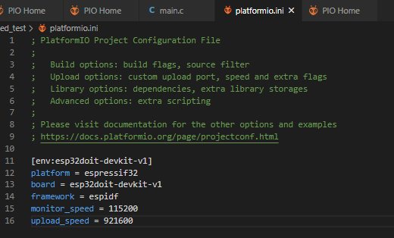
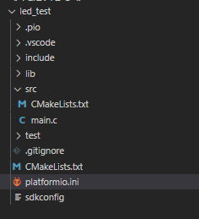
9. 컴포트 모니터링 속도 및 소스 업로드 속도 설정을 위해서 platformio.ini 파일에 아래 적색 라인에 표시한 내용을 입력 하여 설정 해 줍니다.
monitor_speed = 115200
upload_speed = 921600

Slide 6

10. 컴파일이 완료되면 아래와 같이 터미널 창에 success 라고 표시된다.
(blink 예제는 컴파일 시 컴파일 시간은 2~3분 정도 소요된다)
11. 정상적으로 컴파일이 완료되면 소스코드를 ESP32에 업로드 한다.
업로드는 Visual Source Code의 하단의 → 아이콘을 클릭하면 컴파일 및 업로드가 진행된다.
※ 업로드 실패 시 ESP32를 PC에서 제거 후 다시 연결 후 업로드 버튼을 다시 누른다.
(간혹 COM PORT가 시리얼 모니터가 잡고 있어서 업로드가 안되는 경우가 있다.)
PlatformIO의 버그로 업로드가 무한 반복 되는 경우가 있다.

